Slide 1
분류를 위한 차등 프라이버시 보호 연합학습
2021년도 KICS 동계종합학술발표회
충남대학교
조승현
Notes:
안녕하세요. 2021년도 한국통신학회 종합학술발표회 학부논문경진대회
‘분류를 위한 차등 프라이버시 보호 연합학습’ 이라는 주제로 발표를 맡은 충남대학교 조승현 입니다.

Slide 2
목차
1
서론
2
본론
3
결론
Notes:
목차는 다음과 같습니다.

Slide 3
1. 서론
Notes:
첫번째로 서론 입니다.

Slide 4
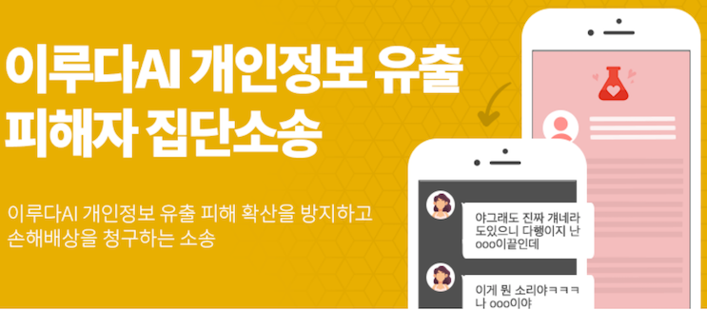
서론
데이터 주체자
프라이버시 문제 급부상
디지털 전환
가속화
AI 학습을
위한 데이터
수집
해결방법
요구
Notes:
산업 전반에 걸쳐서 디지털 전환이 가속화 되고 있습니다.
아날로그 데이터가 디지털 데이터로 변환되고 수집, 가공, 결합되어 삶의 질 향상과 사회문제 해결을 위한 인공지능 학습에 쓰이고 있습니다.
이처럼 인공지능 기술의 발전은 대량의 데이터를 바탕으로 이루어 지기 때문에 데이터 주체자의 프라이버시 문제가 급부상하고 있습니다.
우측 이미지는 최근 개인정보 유출로 큰 이슈가 된 이루다 AI 입니다.

Slide 5
서론
개인정보 유출 사고 위험 ↓
정보 유출 염려 ↓
프라이버시 보호 인공지능
기업 / 기관
정보의 주체자
Notes:
인공지능 서비스를 사용하기 위해 개인 정보를 밝혀야 하며, 정보가 유출되는 프라이버시 침해의 우려가 발생합니다.
프라이버시 보호가 보장되는 인공지능을 개발하지 않는다면 해킹공격으로 프라이버시가 침해되는 위험성을 배제할 수 없습니다.
이를 위해 본 논문에서는 프라이버시 문제를 해소하는 최신 인공지능 기술을 구현하였습니다.

Slide 6
서론
AI 서비스의 우수성을 프라이버시 보호와 정확도 두 가지 관점에서 입증
분류 문제 해결을 차등 프라이버시 보호 연합학습 모델을 통해서 실험하고 성능을 입증
금융 데이터를 통해 다중 분류 예측 모델 학습 후 차등 프라이버시 연합학습의 우수성을 확인
Notes:
이를 통한 인공지능 서비스 우수성을 프라이버시 보호와 정확도 두가지 관점에서 입증하였습니다.
기계학습 대표적인 문제 중 하나인 분류 문제해결을 위해 차등 프라이버시 보호가 보장되는 연합학습 모델을 구현하고 실험을 통해 성능을 입증하였습니다.
금융 데이터의 개인별 특징을 통해 대출상품의 종류를 알아낼 수 있는지 다중 분류를 통해 예측하는 모델을 학습했고, 차등 프라이버시를 적용한 연합학습이 적용하지 않은 경우보다 더 우수함을 확인하였습니다.

Slide 7
2. 본론
차등프라이버시
연합 학습
차등 프라이버시 보호 연합 학습
학습 모델
성능 평가
실험 설계
실험 결과
Notes:
두번째로 본론입니다.

Slide 8
차등 프라이버시
개인정보 비식별화 기술
구분 | 개별화 가능 | 연결 가능 | 추론 가능
K - 익명성 | X | O | O
l - 다양성 | X | O | △
해싱/토큰화 | O | O | △
차등 프라이버시 보호 | △ | △ | △
*자료 : ARTICLE 29 DATA PROTECTION WORKING PARTY, “Opinion on Anonymisation Techniques”, 2014.4.10
Notes:
차등프라이버시는 개인 정보 비식별화 기술 중 하나입니다.
비식별화란 식별 가능한 데이터의 수정을 통해 특정 개인 식별이 어렵게 하는 것을 말합니다.
비식별화 판별의 기준으로 개별화 가능, 연결 가능, 추론 가능 세가지가 뽑히며 이러한 기준에서 가장 뛰어난 기술의 하나가 차등프라이버시 알려져 있습니다.

Slide 9
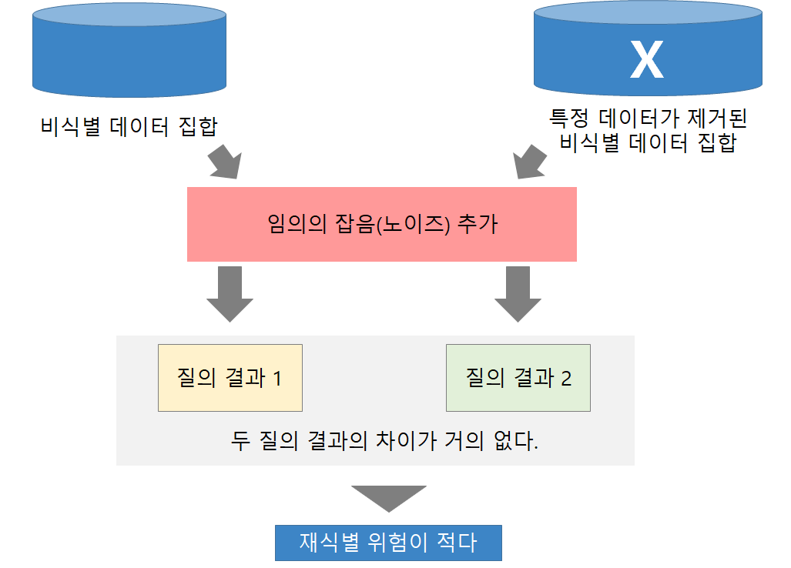
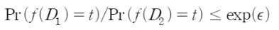
차등 프라이버시
[차등 프라이버시 식]
[차등 프라이버시 개념도]
*자료 : 2020 디지털 금융 이슈 전망 - 금융보안원
Notes:
차등프라이버시 개념은 다음과 같습니다.
함수 f에 대해 D1, D2는 레코드 하나만 다른 두 데이터 베이스, t는 임의의 실수라고 하면 특정 입식론이 0 이상에 대해 해당 식이 성립한다면 함수 f는 프라이버시 수준 입실론으로 차등 프라이버시가 보호된다고 말합니다.
차등 프라이버시가 보호되는 비식별화 함수 설계를 위해 노이즈 추가, 표본 추출 등의 방법이 쓰이며, apple의 사용자 행동 패턴 파악을 비롯한 개인정보보호를 고려한 ai 서비스에 사용되고 있습니다.

Slide 10
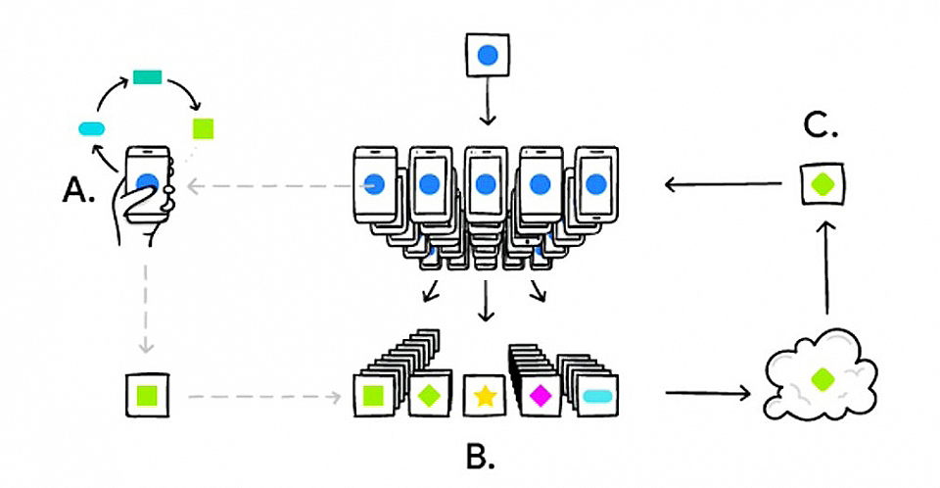
연합 학습
기존 방식의 한계
연합학습
연합학습
데이터를 모아서 학습하는 방법
민감한 개인 정보의 이동
개인 정보 침해 우려
Google에서 개발한 연합학습
데이터 대신 각 기기에서 학습한 모델 또는 가중치를 중앙에서 취합하는 방식으로 분산 학습을 수행하고 정보 유출을 막음
Notes:
연합 학습은 기계학습을 중앙 서버가 아닌 각 클라이언트에서 데이터를 처리 후 갱신하는 기법입니다.
기존의 데이터를 모아서 학습하는 방법은 민감한 개인 정보가 이동하기 때문에 개인정보가 침해 될 우려가 있습니다.
구글에서 개발한 연합학습은 데이터 대신 각 기기에서 학습한 모델 또는 가중치를 중앙에서 취합하는 방식으로 분산 학습을 수행하고 정보 유출을 막습니다.

Slide 11

차등 프라이버시 보호 연합 학습
Device1
목적
정보 유출을 효과적으로 방지하기 위해 차등 프라이버시 개념을 기반으로 집계
w1 +ŋ1
기존 시스템
서버에 가중치 전송
w2 +ŋ2
w3 +ŋ3
Device2
Device3
구현 시스템
가중치에 차등 프라이버시 적용
기대효과
중간 통계값에 의한 프라이버시 노출을
방지하면서 연합학습 수행
wnew =(w1 +ŋ1+w2+ŋ2+w3+ŋ3)/3
Notes:
차등프라이버시 보호 연합학습은 정보 유출을 효과적으로 방지하기 위해 차등 프라이버시 개념을 기반으로 집계 전 클라이언트에서 가중치 노이즈를 추가하는 프레임워크로 구성됩니다.
이러한 과정을 통해 중간 갱신값에 의한 프라이버시 노출을 방지하면서 연합학습을 보다 안전하게 수행할 수 있습니다.
본 논문에서 구현한 차등 프라이버시 보호 연합학습의 개념도는 좌측과 같습니다.
기기가 각자의 모델 가중치를 보내서 평균을 취합하는 대신 목표로 하는 프라이버시 수준이 보장되는 노이즈를 각각 첨가하여 전송 및 취합합니다.
평균값을 다시 각 기기로 배포한 후 학습 과정을 반복하는 방식으로 신경망 학습을 통한 학습을 진행하였습니다.
이를 통해 보안이 강화된 연합학습 기반 ai 학습을 구현할 수 있었으며 다중 분류 문제를 위한 학습에 적용 및 탐구하였습니다.

Slide 12
학습 모델
학습 모델
Baseline
FL
DP-FL
프라이버시 보장이 없는 MLP를 활용한 신경망 학습
클라이언트 20개가 포함된 프로토콜을 활용한 연합 학습
차등 프라이버시 수준 0.5 이내로 전송하는 연합학습
Notes:
학습 모델을 요약하면 다음과 같이 나타낼 수 있습니다.
다중 분류를 위해 신경망 학습 모델인 다층 퍼셉트론을 Baseline으로 학습하였습니다.
활성화 함수로는 ReLU와 softmax가 쓰여서 각각 비선형성을 반영하고 확률 기반의 학습을 가능하도록 하였습니다.
기존의 신경망 학습 모델에 대해 프라이버시 보호를 보장하기 위해서 차등 프라이버시와 연합 학습 기술을 도입한 모델을 구현하고 학습하였습니다.
중앙 서버 1개와 클라이언트 20개가 별구조로 통신하는 연합 학습 모델, 통신 과정에서 차등 프라이버시 보호가 프라이버시 수준 0.5 이내 보장되는 차등 프라이버시 보호 연합 학습 모델을 Baseline 모델과 비교하여 개인 정보 보호를 고려한 신경망 학습이 가능 하고 다중 분류 문제에 있어서 좋은 정확도와 손실을 보임을 평가하였습니다.

Slide 13
성능 평가
성능 평가를 위하여 신경망 학습 반복 횟수에 따른 분류의 정확도와 손실을 비교
차등 프라이버시와 연합학습 기술이 병행하였을 경우의 효과를 측정하기 위해서
차등 프라이버시를 적용하지 않은 연합학습 결과와 비교하여 우수성을 평가
Notes:
성능 평가를 위하여 신경망 학습 반복 횟수에 따른 분류의 정확도와 손실을 비교해보았습니다.
차등 프라이버시와 연합학습 기술이 병행하였을 경우 효과를 측정하기 위해서 차등프라이버시를 적용하지 않은 연합학습 결과와 비교하여 우수성을 평가하였습니다.

Slide 14



성능 평가
구현 언어
신경망 모델
차등 프라이버시 보호 연합학습
Python
Keras : Sequential
Sherpa.ai : shfl
Notes:
전 과정의 구현은 파이썬을 통해 진행하였으며
학습을 위한 신경망 모델로는 keras 라이브러리의 sequential 모델을 활용하였고
차등프라이버시 보호 연합 학습을 위해서 Sherpa.ai 라이브러리를 사용하였습니다.

Slide 15
성능 평가
정확도
손실
계산에 대한 평가
전체 예측치 중 맞춘 정도의 비율
softmax
cross-entropy
Notes:
평가 기준인 정확도는 전체 예측치 중 맞춘 정도를 비율로 나타내었고, 손실은 softmax, 계산에 대한 평고로는 cross-entropy를 통해 평가하였습니다.

Slide 16

실험 설계
1
금융 빅데이터 개방 시스템(CreDB) 제공 데이터 사용
2
구현한 학습 방법의 유효성을 검증하기 위하여 사용
3
차주, 대출, 연체 정보의 세 개 테이블을 조인, 불필요 속성 제거
4
전처리 및 정규화 과정도 진행
Notes:
실험 설계로 금융 빅데이터 개방시스템(CreDB)이 제공하는 신용 정보 데이터를 사용했습니다.
이 데이터는 신용 정보를 표본 추출한 뒤 비식별 조치하여 무료 배포하는 데이터로 구현한 학습 방법의 유효성을 검증하기 위해 활용하습니다.
신경망 모델에 적용하기 위하여 데이터에서 제공되는 차주 정보, 대출 정보, 연체 정보에 대한 세 개의 테이블을 조인하고 불필 요한 속성을 제거하였습니다.
또한, 전처리 및 정규화하는 과정을 거쳤습니다.

Slide 17
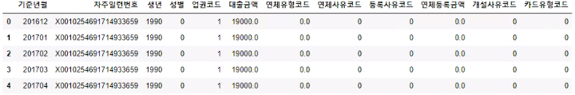
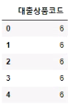
실험 설계
Feature
Label
Feature 값은 나이, 성별, 업권코드, 대출금액코드, 연체유형코드, 연체사유코드, 등록사유코드, 연체등록금액, 개설사유코드, 카드유형코드의 10가지로 구성
Label 값인 대출상품코드는 20가지의 종류로 구성
6065개의 개인 신용 정보 데이터 중 70% 훈련용 , 30% 평가용 데이터로 활용
Notes:
분류 문제는 개인의 나이, 성별, 업권코드, 대출금액, 연체유형코드, 연체사유코 드, 등록사유코드, 연체등록금액, 개설사유코드, 카드유형코드 등 10개의 특징(feature)을 통해 대출상품의 레이블(label)을 예측하는 것으로 정의 하였으며,
총 6,065개의 개인 신용 정보 데이터에 대해 70%인 4,245개를 훈련용 데이터, 30%인 1,820개를 평가용 데이터로 활용하였습니다.

Slide 18

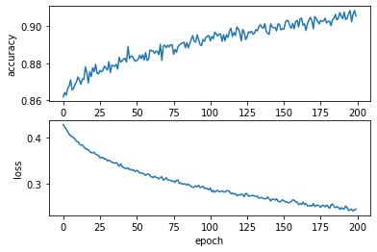
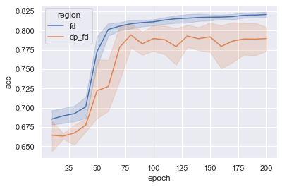
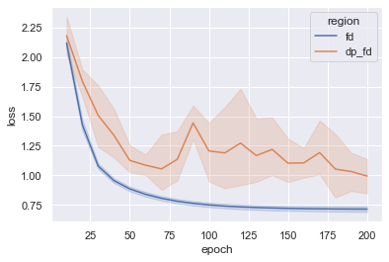
실험 결과
[Baseline 모델의 정확도 & 손실]
[차등 프라이버시 보호 연합학습의 정확도 평가]
[차등 프라이버시 보호 연합학습의 손실 평가]
Notes:
훈련 데이터로 100∼200 epochs 만큼 훈련하고 10 epochs 마다 손실과 정확도를 확인하였습니다.
Baseline 모델의 경우 적은 반복 수에 대해서도 빠르게 수렴하며 높은 accuracy와 낮은 loss를 갖는 결과를 보였습니다.
이 결과는 우측의 연합학습과 차등프라이버시 보호 연합학습의결과와 비교할 수 있습니다.
연합학습은 파란색 선, 차등프라이버시보호 연합학습은은 빨간색 선, 반복 실험에 따른 신뢰 구간은 음영으로 나타냈습니다.
학습 반복의 수가 적었을 때 차등 프라이버시를 적용하지 않은 연합 학습 모델이 더 빠르게 좋은 성능을 보이지만 반복 수가 증가하면서 차등 프라이버시 보호 연합 학습 모델인 DP-FL도 우수한 정확도와 손실을 보였습니다.
연합학습은 100 epochs 이후 정확도 0805, 손실 0.761을 보였으며, 차등프라이버시보호연합학습은 100 epochs 이후 정확도 0.770, 손실 1.556으로 다소 떨어지는 결과를 보였습니다.
하지만 차등프라이버시연합학습을 100 epochs 추가하여 200 epochs 학습한다면 정확도 0.807, 손실 0.789로, 차등 프라이버시 수준 0.5에서 반복 수 2배인 경우 연합학습과 성능이 유사했습니다.
Baseline, FL, DP-FL 순으로 프라이버시 보호가 보장되는 정도가 더욱 강력해지며, 성능 저하도 반복 수를 늘리면 보완 가능함을 확인하였다.

Slide 19
3. 결론
Notes:
마지막으로 결론입니다.

Slide 20
결론
차등 프라이버시 보호가 보장되는 연합 학습 모델을 구현, 다중 분류 문제 적용 후 성능 확인
최근 주목받는 연합 학습에 프라이버시 수준이 이론적 보장이 되는 차등 프라이버시를 접목하고 유사한 성능을 나타낼 수 있음을 확인
후속 연구 주제로 다양한 딥러닝 모델 및 인공지능 문제로 적용하고, 실용적인 AI 서비스 개발에 접목할 수 있도록 발전시키고자 함
Notes:
본 논문에서는 차등 프라이버시 보호가 보장되는 연합 학습 모델을 구현하고 다중 분류 문제에 적용하여 그 성능을 확인하였습니다.
그 결과로 최근 주목받는 연합 학습에 대해서 프라이버시 수준이 이론적으로 보장되는 차등 프라이버시를 접목하고 유사한 성능을 나타낼 수 있음을 확인하였습니다.
마지막으로 후속 연구 주제로 더욱 다양한 딥러닝 모델 및 인공지능 문제로 적용하고, 더욱 실용적인 AI 서비스 개발에 접목할 수 있도록 발전시키고자 합니다.

Slide 21
감사합니다 !
Notes:
지금까지 발표자 충남대학교 조승현이었습니다.
들어주셔서 감사합니다.

